Slide 1

муниципальное бюджетное учреждение дополнительного образования
«Центр внешкольной работы «Крылатый» г. о. Самара
Дополнительная общеобразовательная
общеразвивающая адаптированная программа
«Социальная экономика для детей с ограниченными возможностями здоровья в образовательном учреждении для слабослышащих и не слышащих детей»
(основы и принципы прикладной экономики
в современной жизни)
Автор-составитель: Сенькина Елена Павловна, педагог дополнительного образования

Slide 2
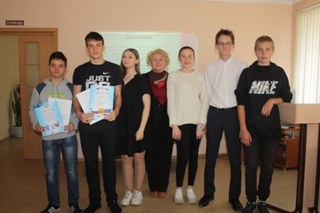
Занятия с обучающимися проводит:
Сенькина Елена Павловна,
педагог дополнительного образования,
высшей категории
МБУ ДО «Центр внешкольной работы «Крылатый»
г.о. Самара
Объединение
«Социальная экономика для детей
с ограниченными возможностями в образовательном учреждении
для слабослышащих и неслышащих детей»

Slide 3
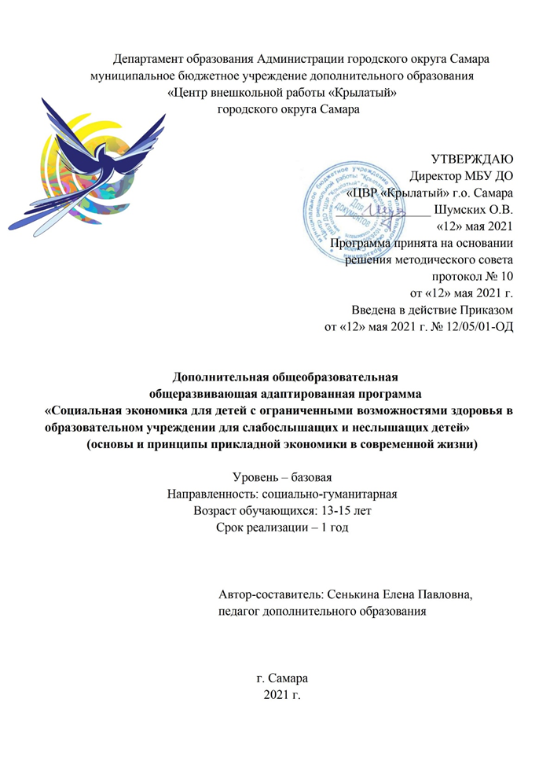
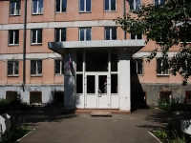
Программа реализуется на базе ГБОУ «Школа-интернат №4 для обучающихся с ограниченными возможностями здоровья г. о. Самара»
Авторская программа
со сроком реализации
от 1 до 3 лет
с 2017 г.
Программа уровень: стартовый,
1 год
Программа уровень: базовый,
1 год
Программа
уровень:
Продвинутый
1 год
Педагог дополнительного образования осуществляет свою деятельность совместно с педагогом-сурдологом

Slide 4
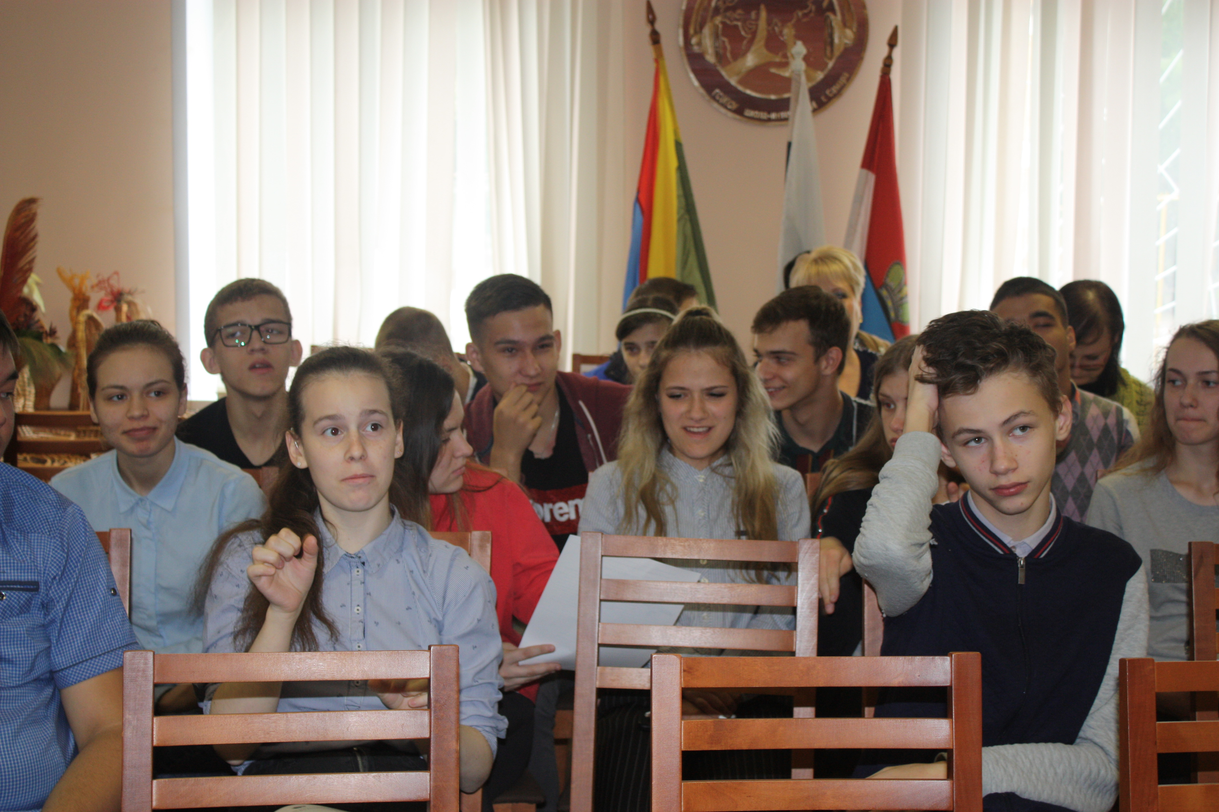
Дополнительное образование для глухих и слабослышащих детей
Получение слабослышащими и глухими детьми дополнительного образования способствует:
- социальной защищенности на всех этапах социализации,
- повышению социального статуса,
- становлению гражданственности и способности активного участия в общественной жизни и в разрешении проблем, затрагивающих их интересы.
Главный процесс формирования личности глухонемых детей - социализация и формирование активной жизненной позиции, что в определенной мере достигается развитием экономического мышления личности, так как развиваться вне общественно - экономической жизни так же нельзя, как нельзя, стоя на берегу, научиться плавать.

Slide 5
Цель дополнительной общеобразовательной общеразвивающей адаптированной программы «Социальная экономика для детей с ограниченными возможностями в образовательном учреждении для слабослышащих и неслышащих детей»
Создание условий для социализации личности глухонемых детей в сфере реальной экономической жизни России, интеграция обучающихся с ОВЗ в образовательную и социокультурную среду, развитие жизненных компетенций

Slide 6
- изучить основные понятия экономики;
-способствовать освоению способов познавательной, практической деятельности, необходимых для участия в экономической жизни;
- сформировать умение подходить к событиям общественной и политической жизни с экономической точки зрения; - сформировать умение составлять прогнозы (т.е. отвечать на вопрос: «Что произойдет, если...») и др;
ОБРАЗОВАТЕЛЬНЫЕ ЗАДАЧИ ПРОГРАММЫ

Slide 7
Развивающие задачи:
- сформировать умение получать и критически осмысливать экономическую информацию, анализировать и систематизировать полученные данные, моделировать решение текущих экономических проблем на примере конкретных домохозяйств и фирм. Обучение навыкам экономической безопасности;
- способствовать ориентации в выборе будущей профессии: выбор путей дальнейшего образования, развитие гражданского образования, для личного самоопределения и самореализации. Способствовать формированию опыта применения полученных знаний и умений для: решения типичных экономических задач; освоения экономических знаний для будущей эффективной работы в качестве предпринимателя и др.

Slide 8
Новизна и отличительные особенности программы
совместная педагогическая работа педагогов общеобразовательного учреждения для детей с ОВЗ (педагог-сурдолог) и педагога дополнительного образования МБУ ДО «ЦВР «Крылатый» г.о. Самара;
- по форме организации образовательного процесса она является модульной и предусматривает реализацию модулей отдельно и самостоятельно, использование комбинированных занятий с использованием разных модулей;
в программу включены элементы дистанционного обучения с целью оптимизации мониторинга их внеаудиторной работы, создания условий обучающимся для свободного доступа к информационным ресурсам;
активное включение родителей (законных представителей) в коррекционно-развивающий процесс;
- программа дополнена использованием ИКТ, новых способов рефлексии и структуры проведения занятий, не являющиеся традиционными (кейсы, квесты, бизнес-проекты, хакатоны и форумы).

Slide 9
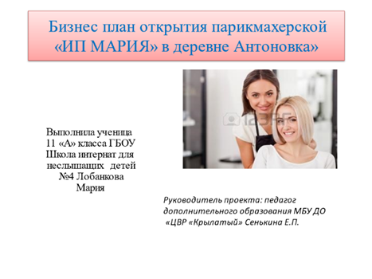

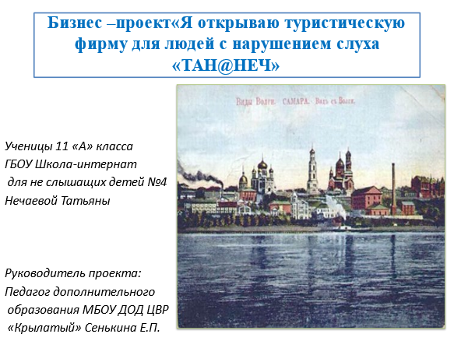
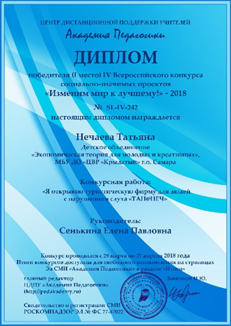
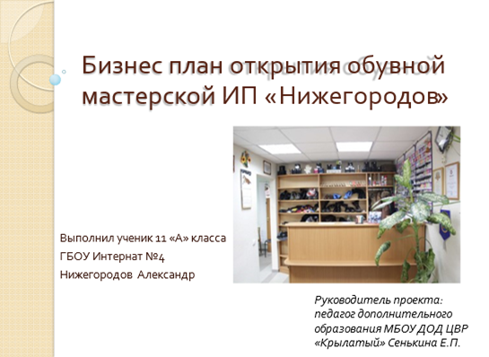

Проекты обучающихся регулярно занимают первые места на международных и всероссийских конкурсах

Slide 10
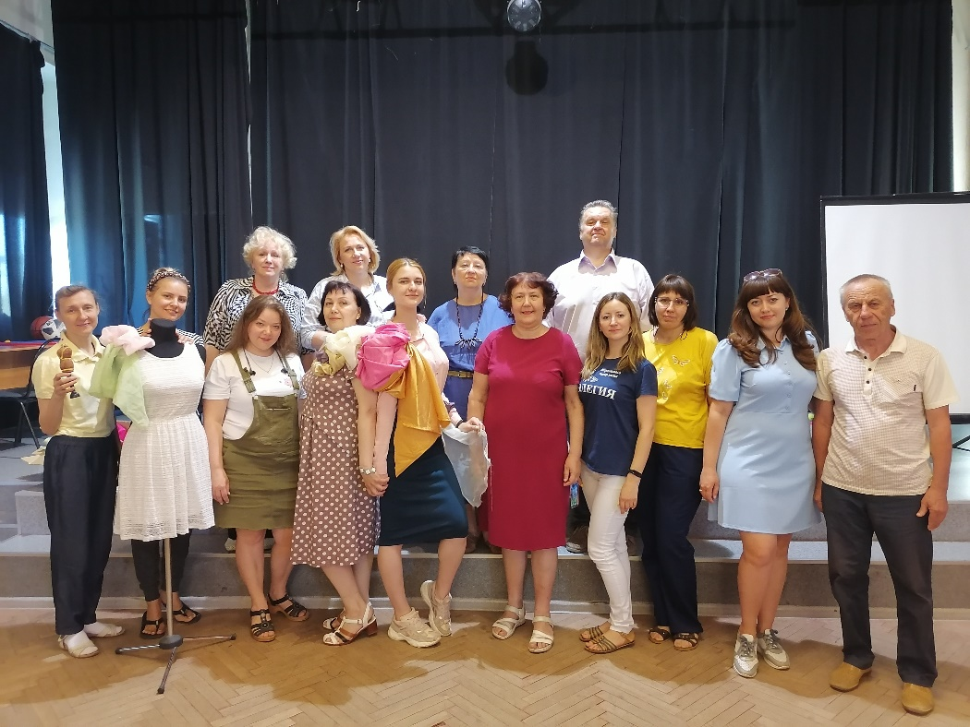
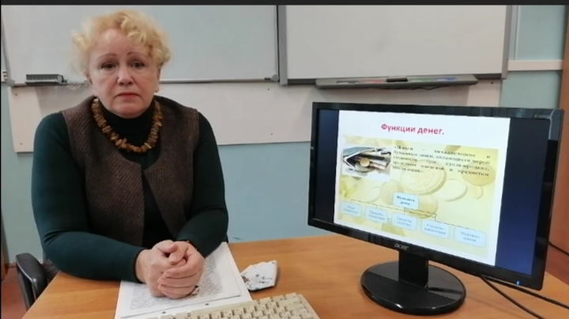
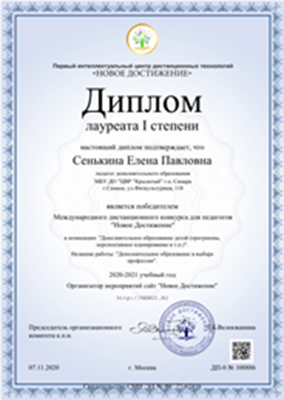

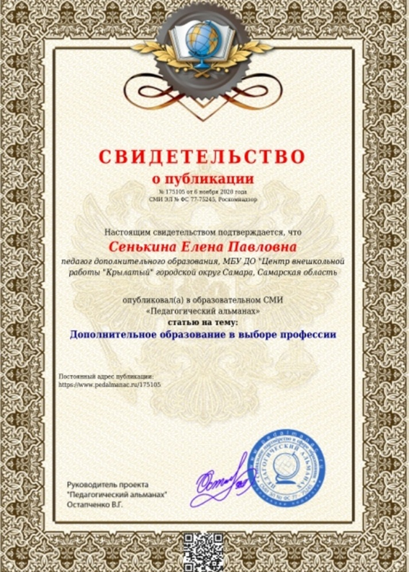
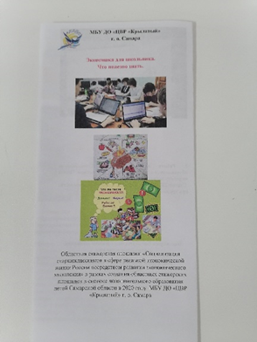
Участие в семинарах и конференциях для педагогических работников по обмену опытом, выпуск статей и методяческой продукции
Организация деятельности городской методической площадки «Обучение основам финансовой грамотности» в 2020 году

Slide 11
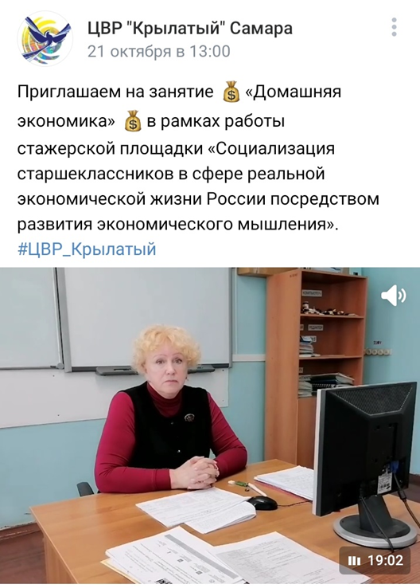
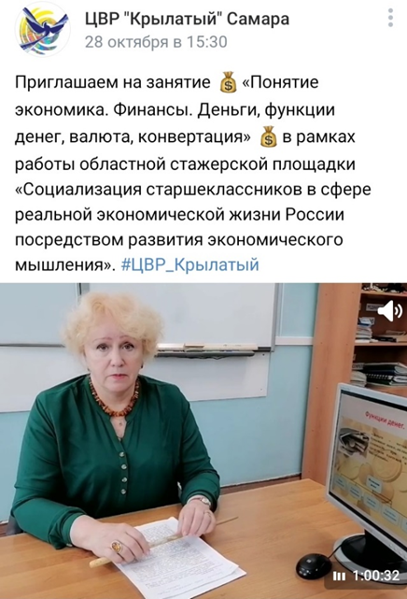
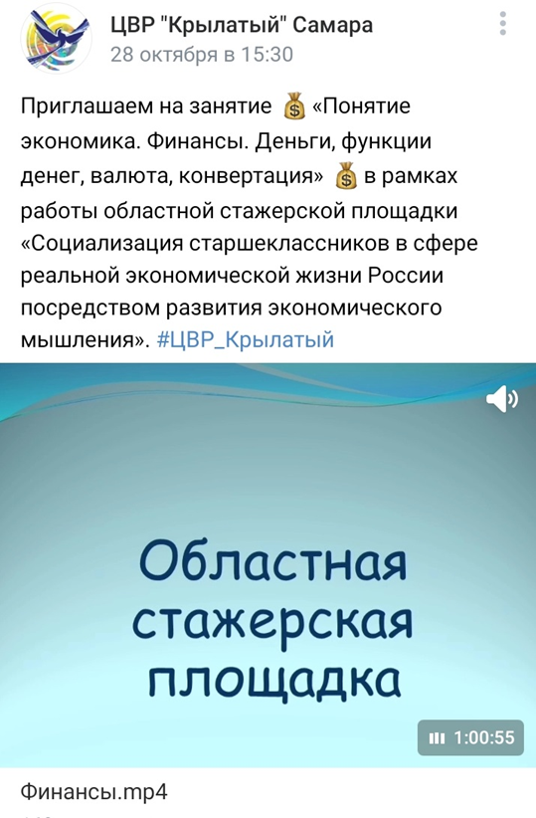
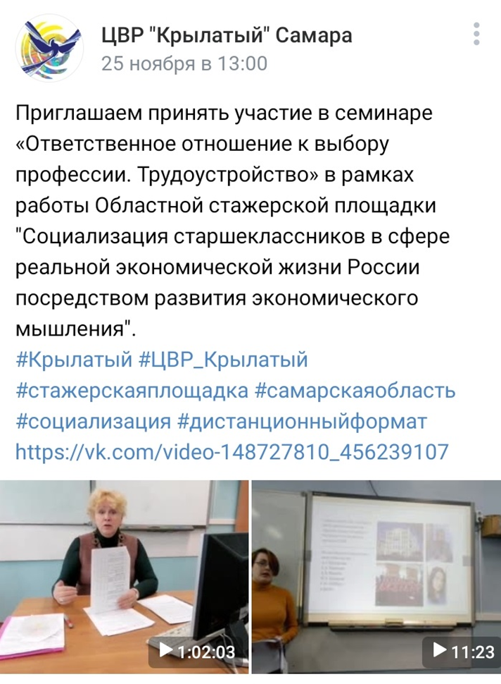
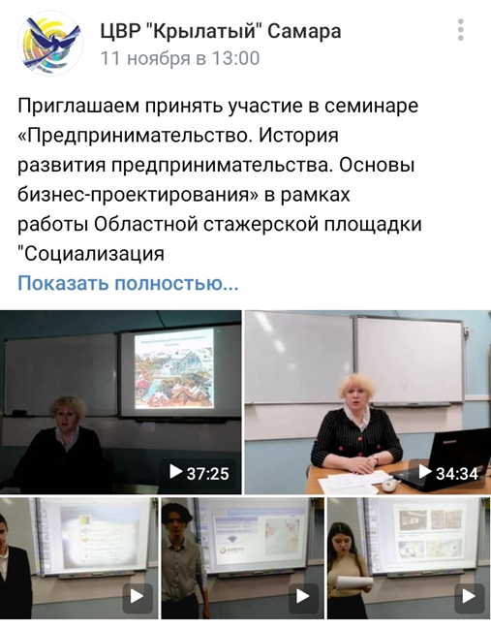
Реализация мероприятий
областной стажерской площадки
в 2020 году
«Социализация старшеклассников
в сфере реальной экономической жизни России посредством развития экономического мышления»
при партнерстве
Самарская региональная общественная организация содействия благоустройству области и росту благосостояния жителей
«Свежий ветер»,
клуба волонтеров и общественных деятелей Самарской области
«Среда развития социального предпринимательства»

